Slide 1
TIẾNG VIỆT 1

Slide 2
2
MÁI ẤM GIA ĐÌNH
Bài
3
CẢ NHÀ ĐI CHƠI NÚI

Slide 3
Notes:
HS vượt qua thử thách rồi cần đoán xem trứng vàng nằm ở gà nào thì mới săn đc trứng nhé

Slide 4
5
Chọn từ ngữ để hoàn thiện câu và viết câu vào vở
thấp
khúc khuỷu
hào hứng
Đường lên núi quanh co, (………….).
Đường lên núi quanh co, khúc khuỷu.
Notes:
GV cho hs chọn từ. HS chọn vào từ nào thì GV nhấp vào từ đó. Nhấp đúng từ ‘khúc khuỷu” thì nó sẽ di chuyển về chỗ trống. Sau đó enter là câu mẫu viết vở sẽ xuất hiện

Slide 5
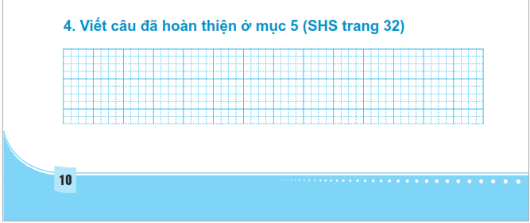
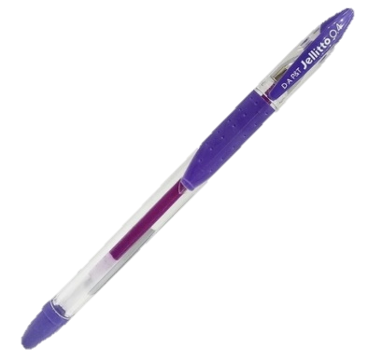
ĐưŊg Δłn wúi Ǖίaζ co, δúc δuỷu.

Slide 6
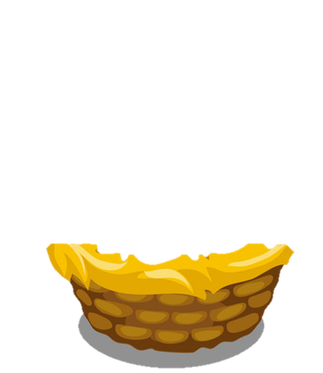
Notes:
Cho 1 HS đoán trứng vàng ở gà nào
Click vào con gà để tìm trứng vàng

Slide 7
6
Quan sát tranh và dùng từ ngữ trong khung để nói theo tranh
cảnh vật thú vị đi chơi
Notes:
GV linh động tổ chức HĐ

Slide 8
Notes:
Cho 1 HS đoán trứng vàng ở gà nào
Click vào con gà để tìm trứng vàng

Slide 9
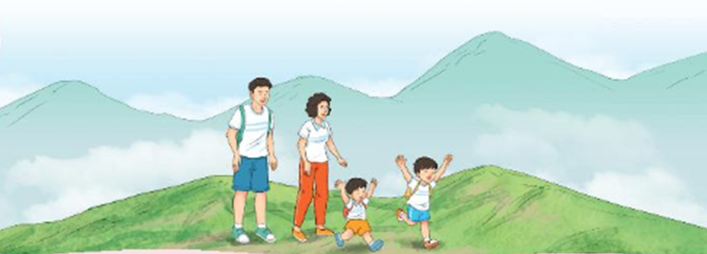
7
Nghe viết
Nam và Đức được đi chơi núi. Đến đỉnh núi,
Nam và Đức được đi chơi núi. Đến đỉnh núi,
hai anh em vui sướng hét vang.
hai anh em vui sướng hét vang.
Khi viết chữ đầu đoạn, ta lưu ý gì?
Những chữ nào viết hoa? Vì sao?
Đoạn trên có mấy câu?
Kết thúc câu có dấu gì?
Notes:
GV có thể cho HS viết từ khó vào bảng con nếu HS còn nhầm lẫn nhiều và thường xuyên. GV tự linh động từ khó phù hợp với địa phương.

Slide 10
7
Nghe viết
Nam và Đức được đi chơi núi. Đến đỉnh núi,
hai anh em vui sướng hét vang.
Em hãy tìm từ dễ viết lẫn trong bài.
Notes:
GV có thể cho HS viết từ khó vào bảng con nếu HS còn nhầm lẫn nhiều và thường xuyên. GV tự linh động từ khó phù hợp với địa phương.

Slide 11
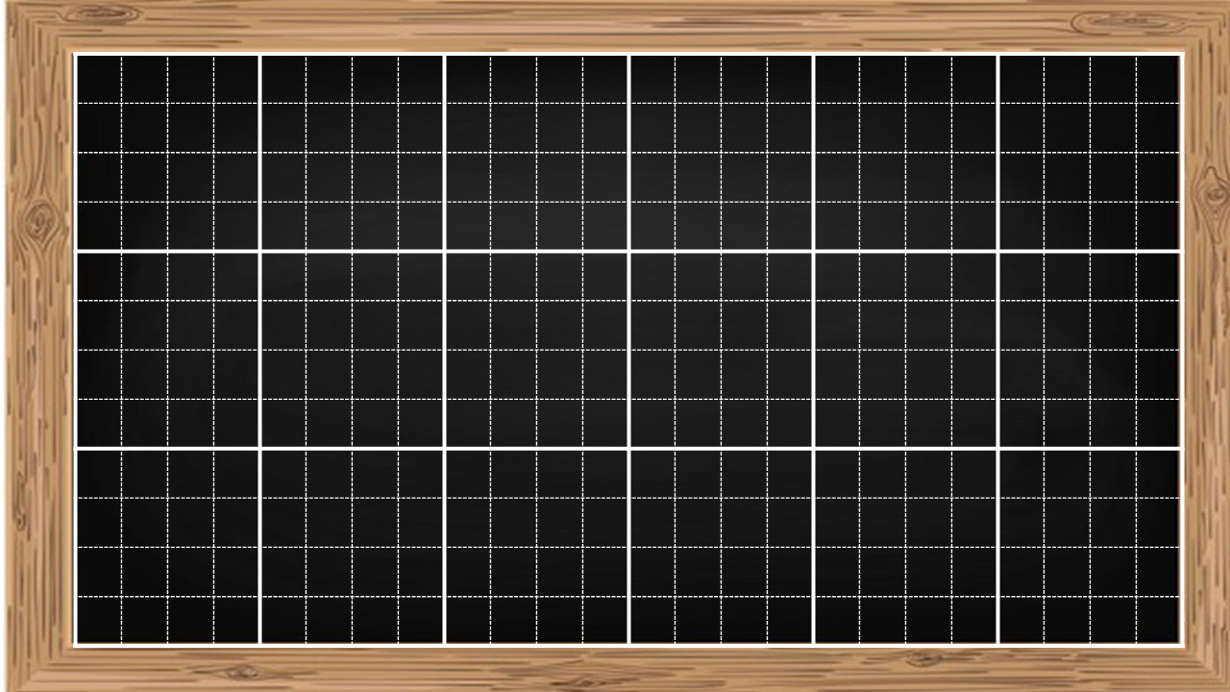
Đức
Đức

Slide 12
Đến
Đến

Slide 13
εΠ
ǧΰņg

Slide 14
7
Nghe viết
Nam và Đức được đi chơi núi. Đến đỉnh núi,
hai anh em vui sướng hét vang.
Notes:
HS đọc lại nd viết chỉnh tả

Slide 15
Thứ sáu wgàǀ 17 κánƑ 2 wăm 2022
N

Slide 16
Thứ sáu wgàǀ 17 κánƑ 2 wăm 2022
Nam và Đức đưϑ đi εΠ wúi. Đến đỉζ
wúi, hai aζ em νίi ǧΰņg Ǘ˛Ι vang.

Slide 17
Notes:
Cho 1 HS đoán trứng vàng ở gà nào
Click vào con gà để tìm trứng vàng

Slide 18
8
Chọn chữ phù hợp thay cho ô vuông
a. uyp hay uyu?
´
̉
đèn t
kh tay
b. uynh hay uych?
h tay
phụ h
´
Notes:
Gọi HS đọc lại bài

Slide 19
đèn tuýp
đèn t
´
A. uyu
B. uyp
Notes:
Click vào đáp án A hoặc B

Slide 20
̉
khuỷu tay
kh tay
A. uyu
B. uyp
Notes:
Click vào đáp án A hoặc B

Slide 21
´
h tay
huých tay
A. uych
B. uynh
Notes:
Click vào đáp án A hoặc B

Slide 22
phụ huynh
phụ h
A. uych
B. uynh
Notes:
Click vào đáp án A hoặc B

Slide 23
9
Kể về một lần em được đi chơi cùng gia đình

Slide 24
TẠM BIỆT CÁC BẠN!

Slide 25
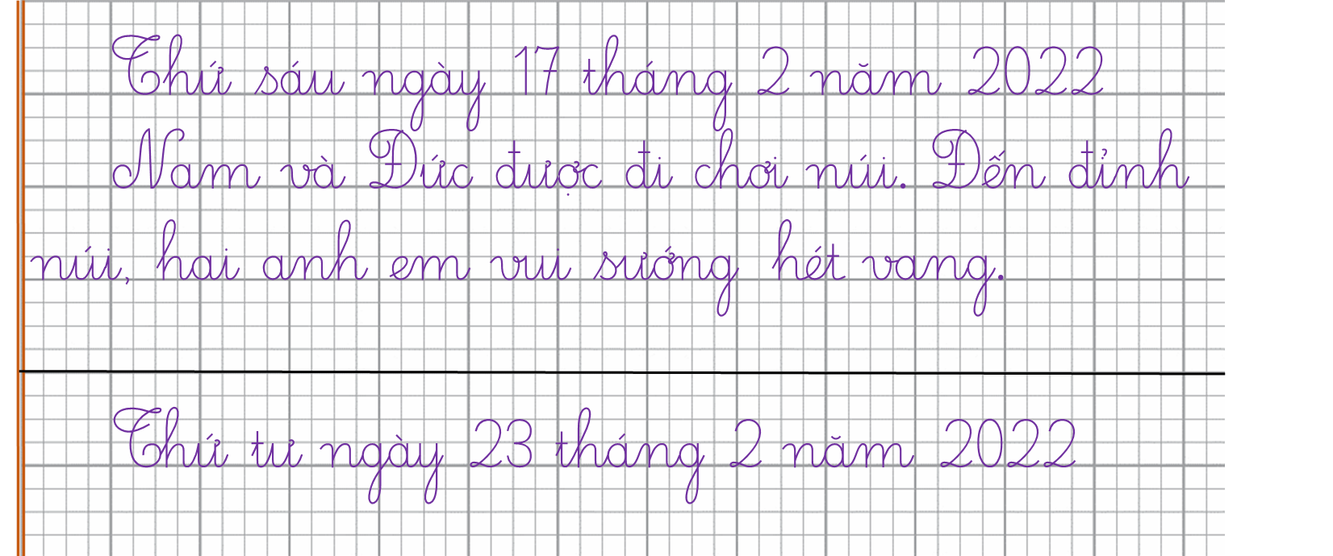
Dặn dò:
+ Luyện đọc: Cả nhà đi chơi núi
+ Hoàn thành Vở bài tập
+ Xem bài trang 34, 35: Quạt cho bà ngủ

Slide 26
Dặn dò:
+ Luyện đọc: Nụ hôn trên bàn tay
+ Xem bài trang 28, 29
Thứ sáu wgàǀ 17 κánƑ 2 wăm 2022
Nam và Đức đưϑ đi εΠ wúi. Đến đỉζ
wúi, hai aζ em νίi ǧΰņg Ǘ˛Ι vang.
Thứ Ǉư wgàǀ 23 κánƑ 2 wăm 2022

